Slide 1
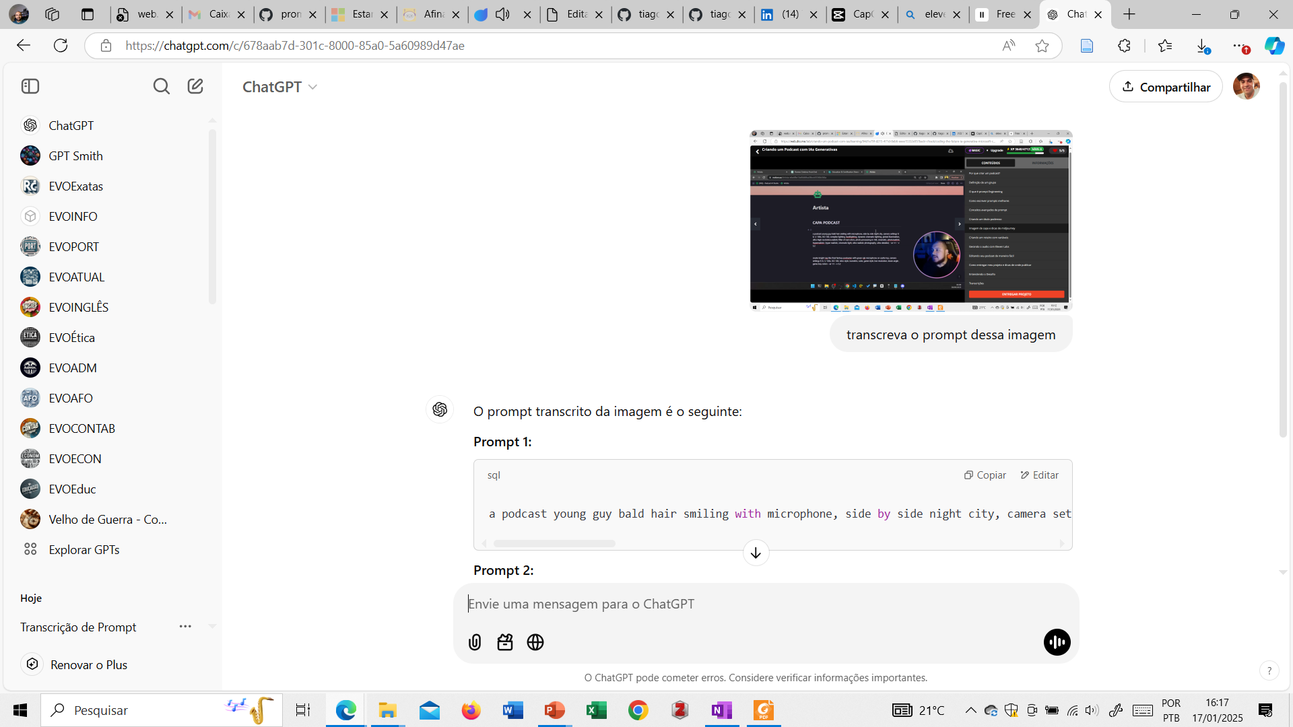

Slide 2
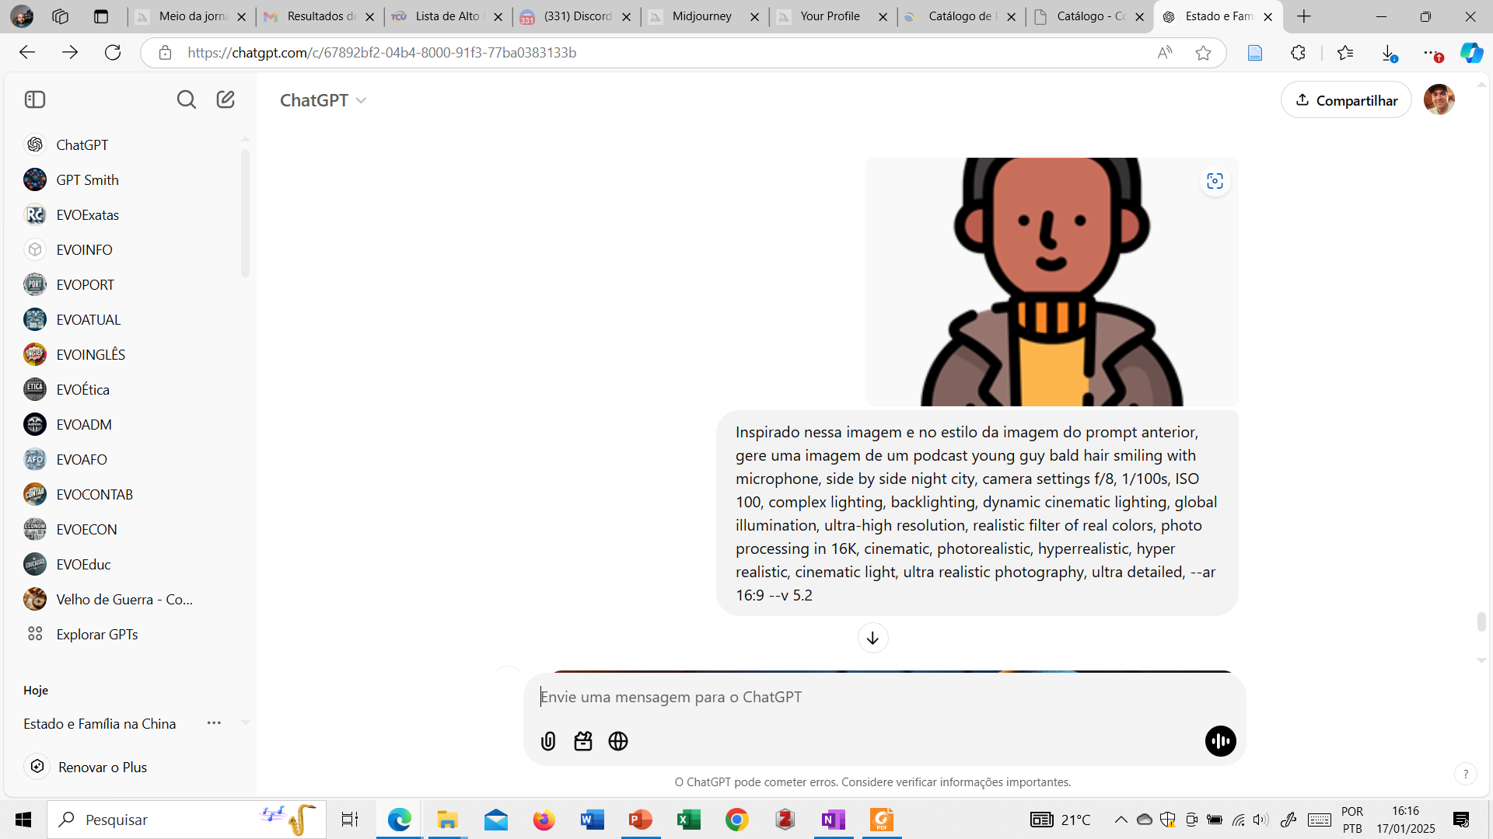

Slide 3
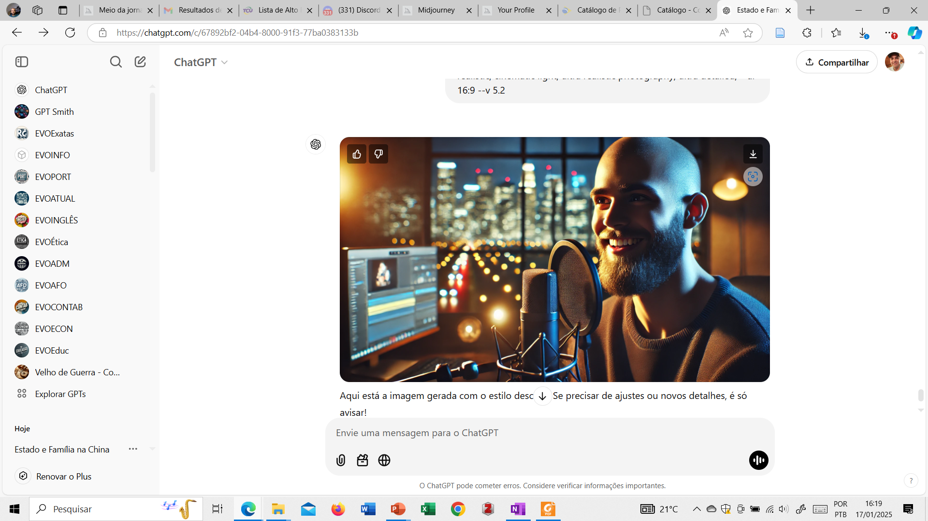

Slide 5
Convido você participar desse e-book, escrevendo até três dicas sobre alguma atuação cidadã que você já tenha no seu dia a dia. Pode ser alguma consciência que você já tenha, algum motivador interno que costuma te ajudar, algum conhecimento concreto útil para você, alguma habilidade que você aprendeu, algum facilitador ou lembrete ou sinal que reforça sua ação...É algo simples assim para você já fazer parte desse e-book! Para oferecer suas dicas de atuação cidadã até 28/02/2025, clique no link.

Slide 6
# Episódio de Podcast
Você é um roteirista de podcast, e vamos criar um roteiro de um podcast de tecnologia, focado em frontend cujo o nome é "DevQuest - A Ordem dos Desenvolvedores" e tem foco em frontend, com o público alvo de iniciantes em frontend
o formato do roteiro deve ser
[INTRODUÇÃO]
[CURIOSIDADE 1]
[CURIOSIDADE 2]
[FINALIZAÇÃO]
{REGRAS}
- no bloco [INTRODUÇÃO] substitua por uma introdução iguais as introduções dos vídeos do canal 'ei nerd', como se fossem escritos pelo Peter Jordan
- no bloco [CURIOSIDADE 1] substitua por uma curiosidade de CSS
- no bloco [CURIOSIDADE 2] sobre uma ferramenta para front ends
- no bloco [FINALIZAÇÃO] substitua por uma despedida cool com o final 'Eu sou Felipão e esse foi o CodeQuest dessa semana'
- use termos de fácil explicação
- O podcast vai ser apresentado somente por uma pessoa, chamada Felipão
- O podcast deve ser curto
{REGRAS NEGATIVAS}
- Não use muitos termos técnicos
- Não ultrapasse 5 minutos de duração

Slide 7
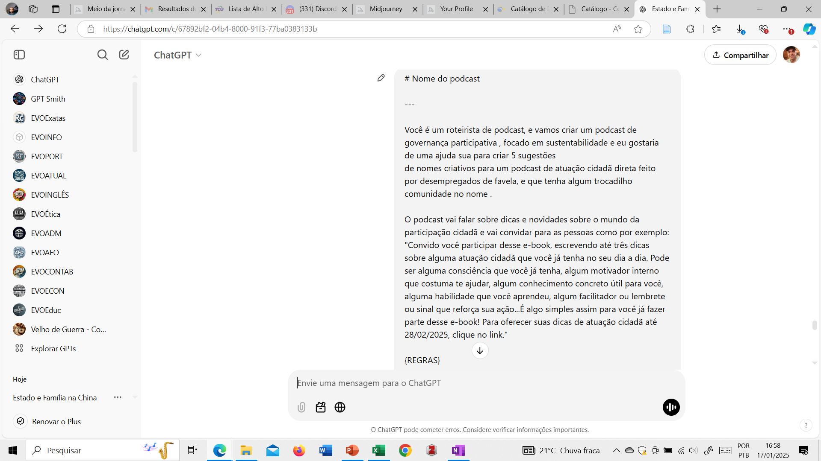

Slide 8
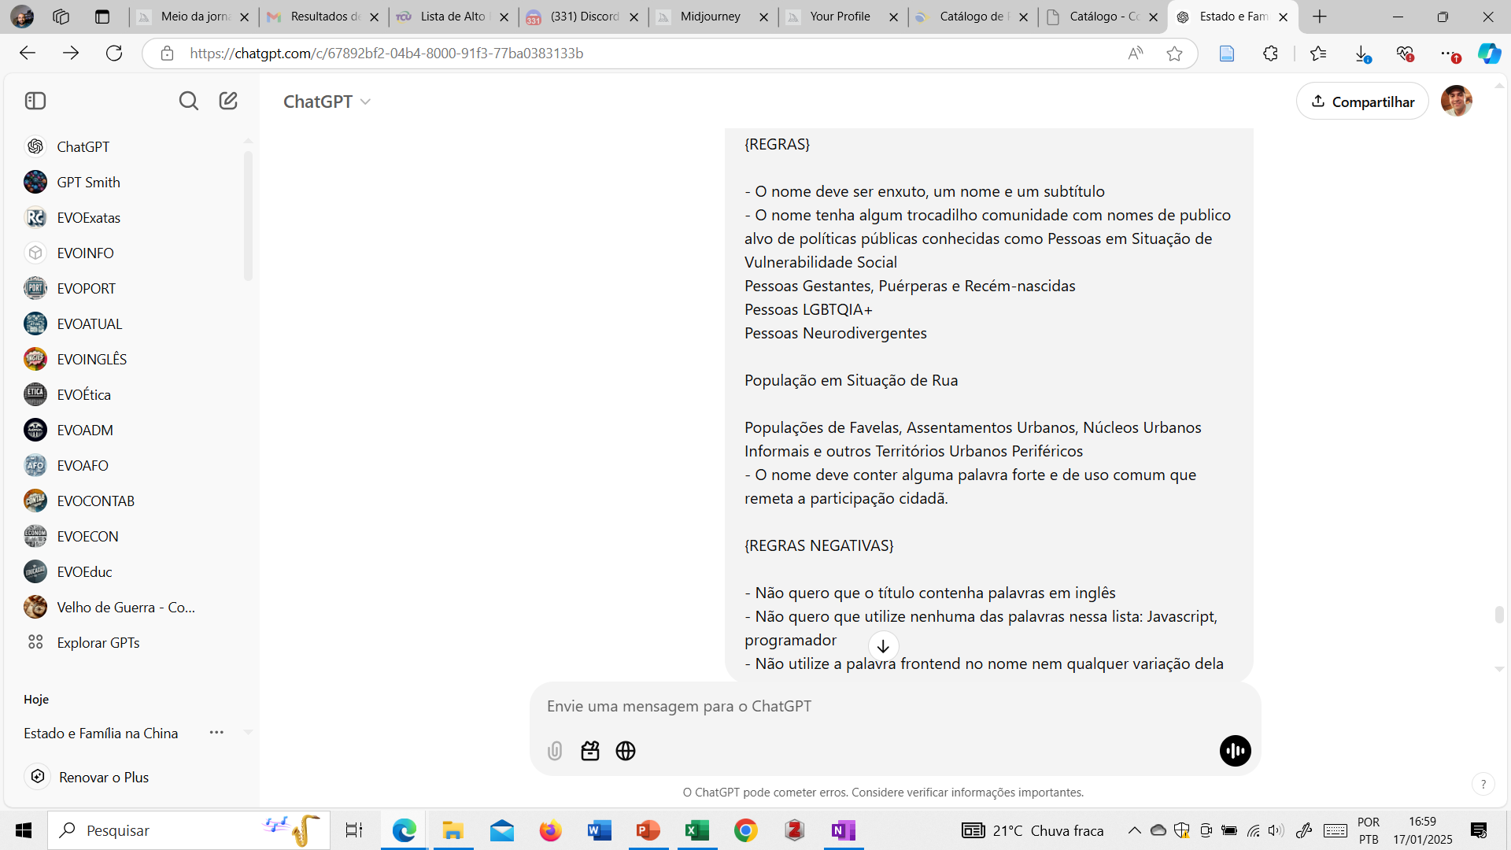

Slide 9
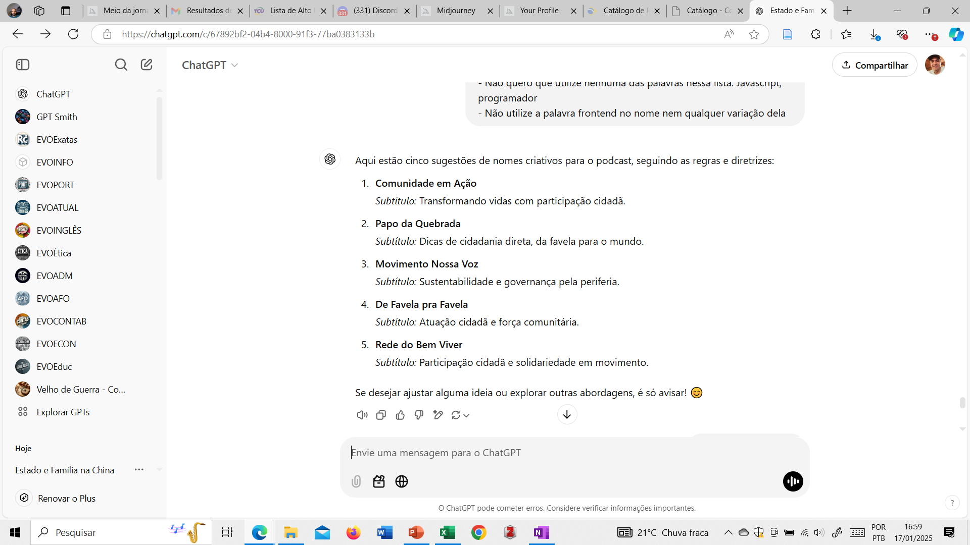

Slide 10
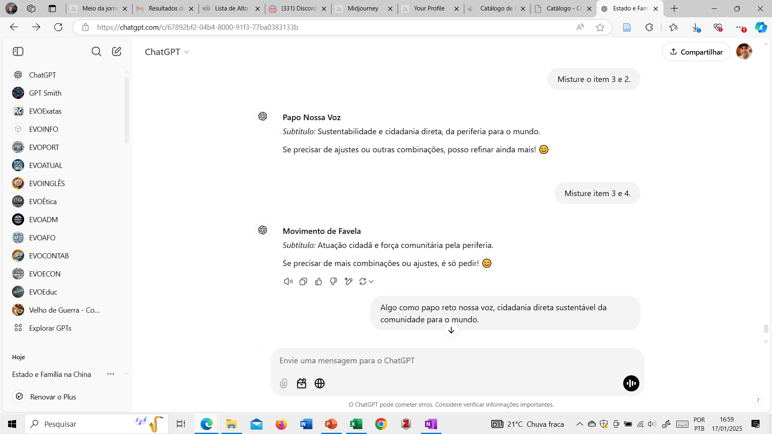

Slide 11
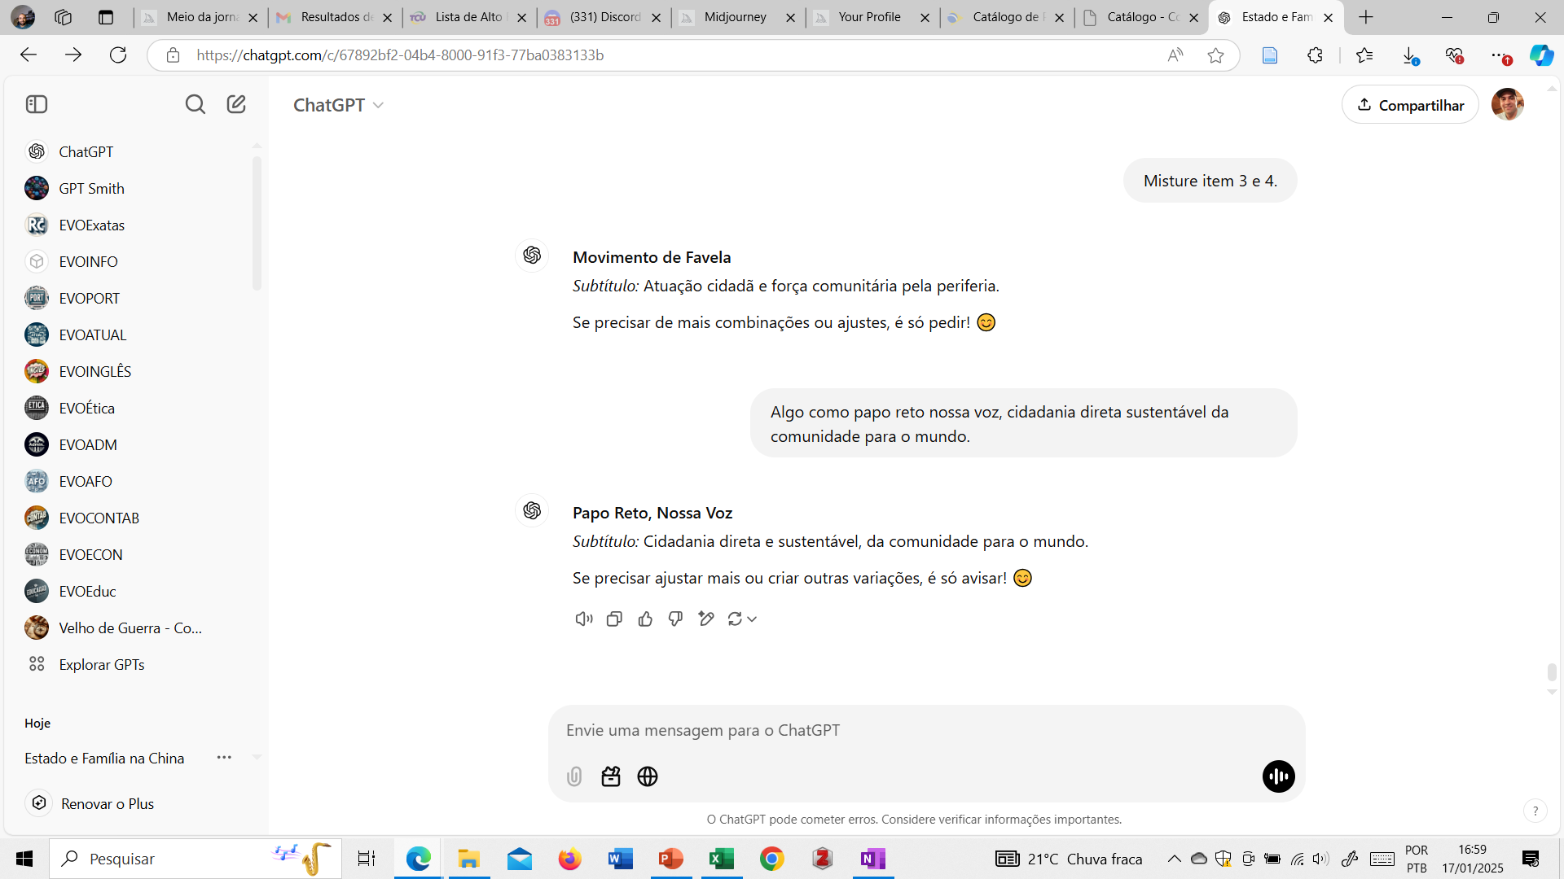

Slide 12
Papo Reto, Nossa Voz Subtítulo: Cidadania direta e sustentável, da comunidade para o mundo.

Slide 13
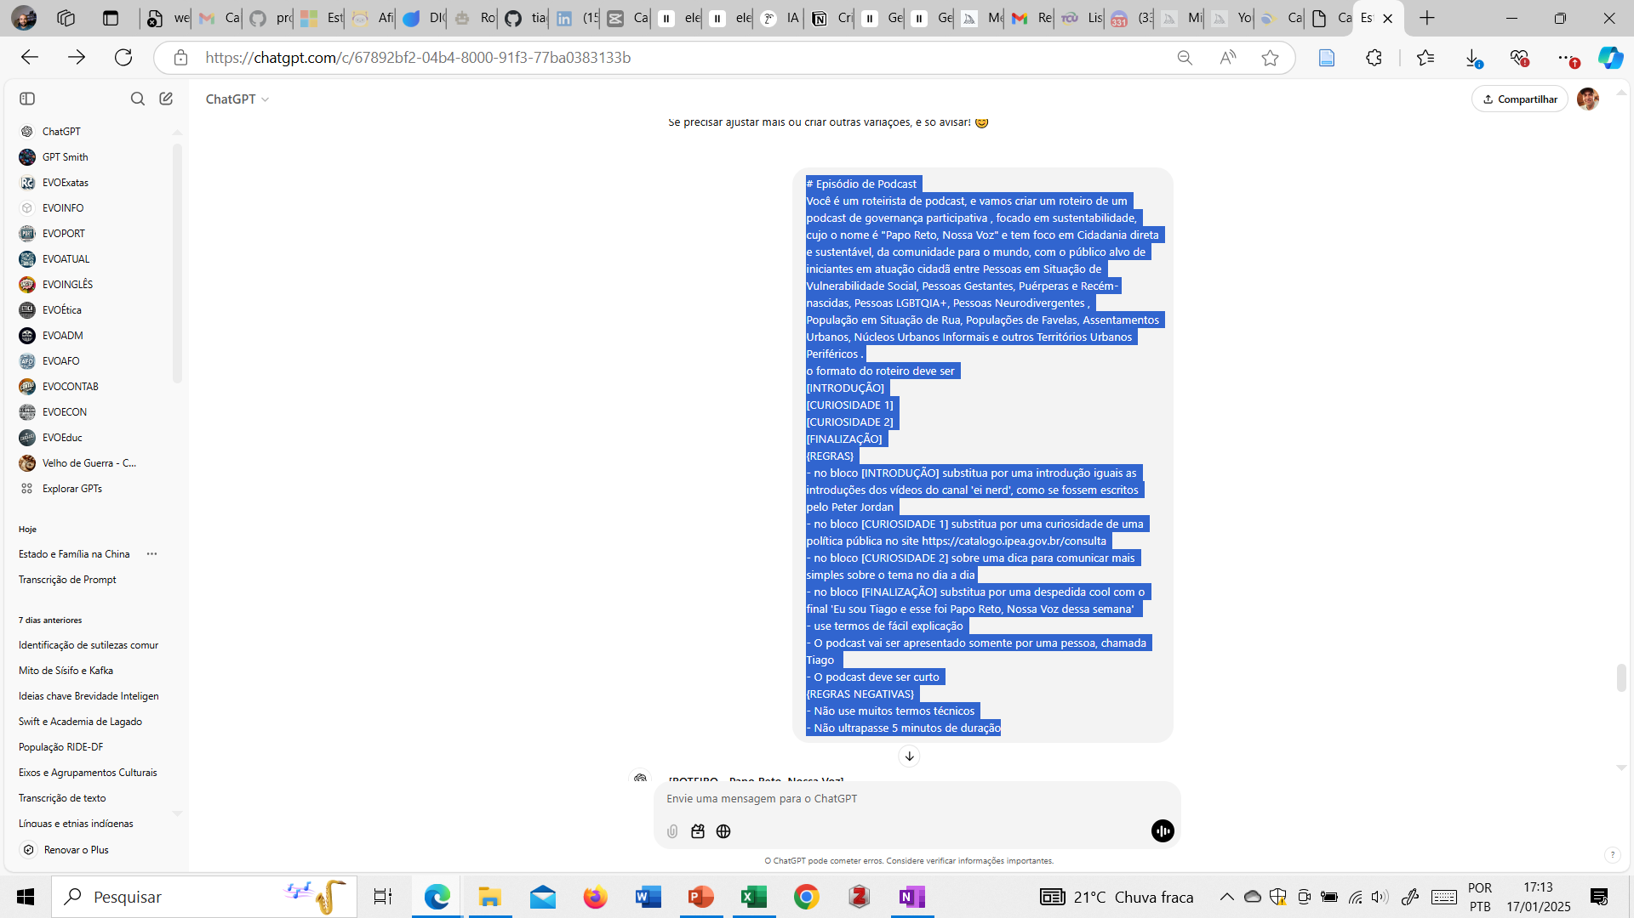

Slide 14
# Episódio de Podcast Você é um roteirista de podcast, e vamos criar um roteiro de um podcast de governança participativa , focado em sustentabilidade, cujo o nome é "Papo Reto, Nossa Voz" e tem foco em Cidadania direta e sustentável, da comunidade para o mundo, com o público alvo de iniciantes em atuação cidadã entre Pessoas em Situação de Vulnerabilidade Social, Pessoas Gestantes, Puérperas e Recém-nascidas, Pessoas LGBTQIA+, Pessoas Neurodivergentes , População em Situação de Rua, Populações de Favelas, Assentamentos Urbanos, Núcleos Urbanos Informais e outros Territórios Urbanos Periféricos . o formato do roteiro deve ser [INTRODUÇÃO] [CURIOSIDADE 1] [CURIOSIDADE 2] [FINALIZAÇÃO] {REGRAS} - no bloco [INTRODUÇÃO] substitua por uma introdução iguais as introduções dos vídeos do canal 'ei nerd', como se fossem escritos pelo Peter Jordan - no bloco [CURIOSIDADE 1] substitua por uma curiosidade de uma política pública no site https://catalogo.ipea.gov.br/consulta - no bloco [CURIOSIDADE 2] sobre uma dica para comunicar mais simples sobre o tema no dia a dia - no bloco [FINALIZAÇÃO] substitua por uma despedida cool com o final 'Eu sou Tiago e esse foi Papo Reto, Nossa Voz dessa semana' - use termos de fácil explicação - O podcast vai ser apresentado somente por uma pessoa, chamada Tiago - O podcast deve ser curto {REGRAS NEGATIVAS} - Não use muitos termos técnicos - Não ultrapasse 5 minutos de duração
O ChatGPT disse:
ChatGPT
[ROTEIRO - Papo Reto, Nossa Voz]
[INTRODUÇÃO] Fala, galera! Bem-vindos ao Papo Reto, Nossa Voz, o podcast onde a gente troca uma ideia direta e reta sobre como todo mundo pode fazer a diferença no seu dia a dia. Eu sou o Tiago, e hoje a gente vai mergulhar em histórias inspiradoras, com dicas simples pra você entender que cidadania é pra todo mundo. Então já separa uns minutinhos, porque o papo tá imperdível!
[CURIOSIDADE 1] Você sabia que existe um programa chamado Minha Casa Minha Vida Entidades? Ele é voltado pra comunidades organizadas que, juntas, conseguem recursos para construir moradias em áreas urbanas e rurais. O mais interessante é que as associações e cooperativas têm papel direto na gestão do projeto, decidindo desde o planejamento até a execução. Isso mostra que, quando a gente se junta, a força da comunidade transforma vidas e cria soluções concretas. Imagina poder participar da construção do seu próprio lar, do jeito que você sempre sonhou?
[CURIOSIDADE 2] Agora, vamos de dica prática? Quando você for conversar com alguém sobre cidadania ou sustentabilidade, tenta usar exemplos bem simples, que façam parte do dia a dia das pessoas. Por exemplo, em vez de falar sobre "governança participativa", você pode dizer algo como: “Quando a gente junta a galera da rua pra decidir como cuidar da pracinha, isso já é uma forma de governar junto.” Falar de coisas próximas à realidade das pessoas ajuda a criar conexões e facilita o entendimento, sacou?
[FINALIZAÇÃO] E aí, curtiu o papo de hoje? Lembra que participar não precisa ser complicado: todo mundo tem uma voz e pode fazer parte da mudança. A gente tá só começando essa jornada, então fica ligado nos próximos episódios. Eu sou Tiago, e esse foi Papo Reto, Nossa Voz dessa semana. Até a próxima, galera!

Slide 15
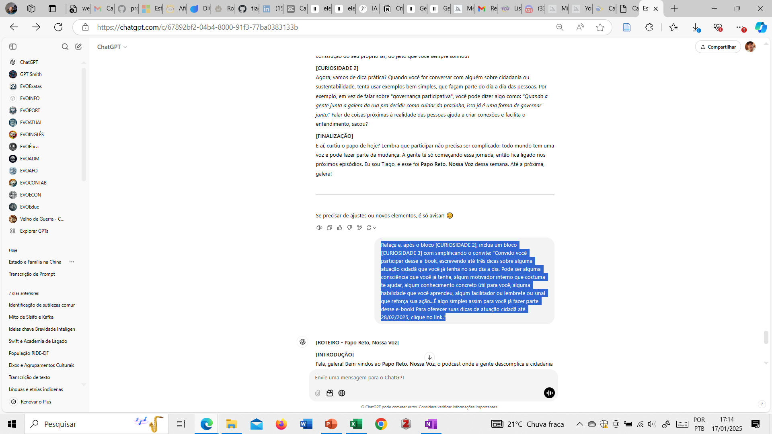

Slide 16
Se precisar de ajustes ou novos elementos, é só avisar! 😊
Você disse:
Refaça e, após o bloco [CURIOSIDADE 2], inclua um bloco [CURIOSIDADE 3] com simplificando o convite: "Convido você participar desse e-book, escrevendo até três dicas sobre alguma atuação cidadã que você já tenha no seu dia a dia. Pode ser alguma consciência que você já tenha, algum motivador interno que costuma te ajudar, algum conhecimento concreto útil para você, alguma habilidade que você aprendeu, algum facilitador ou lembrete ou sinal que reforça sua ação...É algo simples assim para você já fazer parte desse e-book! Para oferecer suas dicas de atuação cidadã até 28/02/2025, clique no link."
O ChatGPT disse:
ChatGPT
[ROTEIRO - Papo Reto, Nossa Voz]
[INTRODUÇÃO] Fala, galera! Bem-vindos ao Papo Reto, Nossa Voz, o podcast onde a gente descomplica a cidadania e mostra como ela faz parte do nosso dia a dia. Eu sou o Tiago, e hoje a conversa é sobre como pequenas ações e grandes ideias podem transformar realidades. Então, segura aí que o papo tá especial!
[CURIOSIDADE 1] Sabia que o programa Bolsa Verde já ajudou muitas famílias em situação de vulnerabilidade? Esse programa incentiva práticas sustentáveis em áreas de preservação ambiental, como extrativismo e agricultura sustentável. Além do apoio financeiro, ele valoriza quem cuida do meio ambiente e depende dele pra viver. É um exemplo perfeito de como cidadania e sustentabilidade caminham juntas e beneficiam todo mundo!
[CURIOSIDADE 2] Agora, bora simplificar a comunicação? Quando você quiser engajar alguém na ideia de cidadania, use exemplos do dia a dia. Em vez de dizer "inclusão social", por exemplo, você pode falar algo como: “Quando a gente incentiva os moradores do bairro a participar da associação local, isso ajuda todo mundo a ser ouvido e a resolver problemas juntos.” Usar palavras que se conectem à realidade das pessoas faz toda a diferença pra trazer mais gente pra ação!
[CURIOSIDADE 3] E pra quem quer fazer parte de algo maior, aqui vai um convite especial: Convido você a participar de um e-book colaborativo, escrevendo até três dicas sobre alguma atuação cidadã que você já tenha no seu dia a dia. Pode ser uma consciência que você já tenha, um motivador interno que te ajuda, algum conhecimento útil, habilidade que aprendeu ou até um lembrete que reforça sua ação. É simples assim pra você já fazer parte desse projeto incrível! Você tem até 28/02/2025 pra enviar suas dicas e contribuir.
[FINALIZAÇÃO] Gostou das ideias de hoje? Participar e fazer a diferença tá ao alcance de todo mundo! Obrigado por me acompanhar nesse episódio, e já te convido a estar comigo nos próximos. Eu sou Tiago, e esse foi Papo Reto, Nossa Voz dessa semana. Até mais, galera!

Slide 17
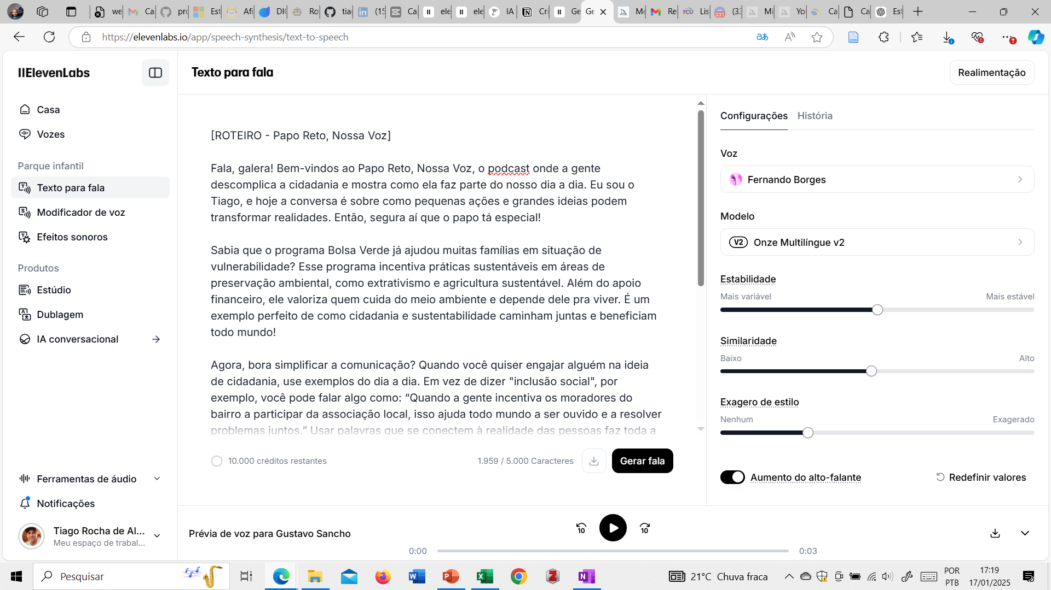

Slide 18
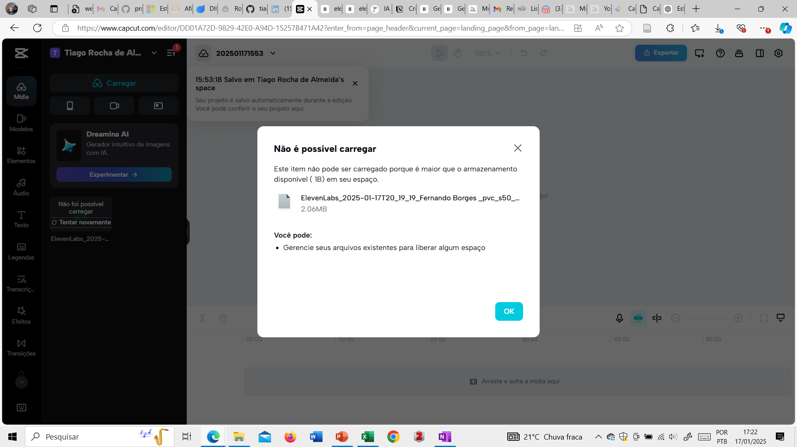

Slide 19
Fala, galera! Bem-vindos ao Papo Reto, Nossa Voz, o podcast que descomplica a cidadania e te mostra como transformar o dia a dia. Eu sou o Tiago, e hoje vamos direto ao ponto com dicas e curiosidades pra você agir e fazer a diferença. Bora?
Já ouviu falar no programa Bolsa Verde? Ele ajuda famílias em áreas de preservação ambiental, incentivando práticas sustentáveis como extrativismo e agricultura. Além do auxílio financeiro, promove cidadania cuidando do meio ambiente.
Quer engajar alguém na cidadania? Use exemplos simples. Em vez de "inclusão social", diga algo como: “Quando participamos da associação do bairro, resolvemos problemas juntos e nos fazemos ouvir.” A linguagem acessível conecta mais!
Agora, um convite especial: Convido você a participar de um e-book colaborativo. Envie até três dicas sobre uma ação cidadã que você já faz, algo que te motive ou facilite sua participação. É simples e você já faz parte! Pra enviar, é só mandar até 28/02/2025.
Gostou do papo? Tá fácil fazer a diferença, hein! Obrigado por estar aqui. Eu sou Tiago, e esse foi Papo Reto, Nossa Voz dessa semana. Até a próxima!

Slide 20
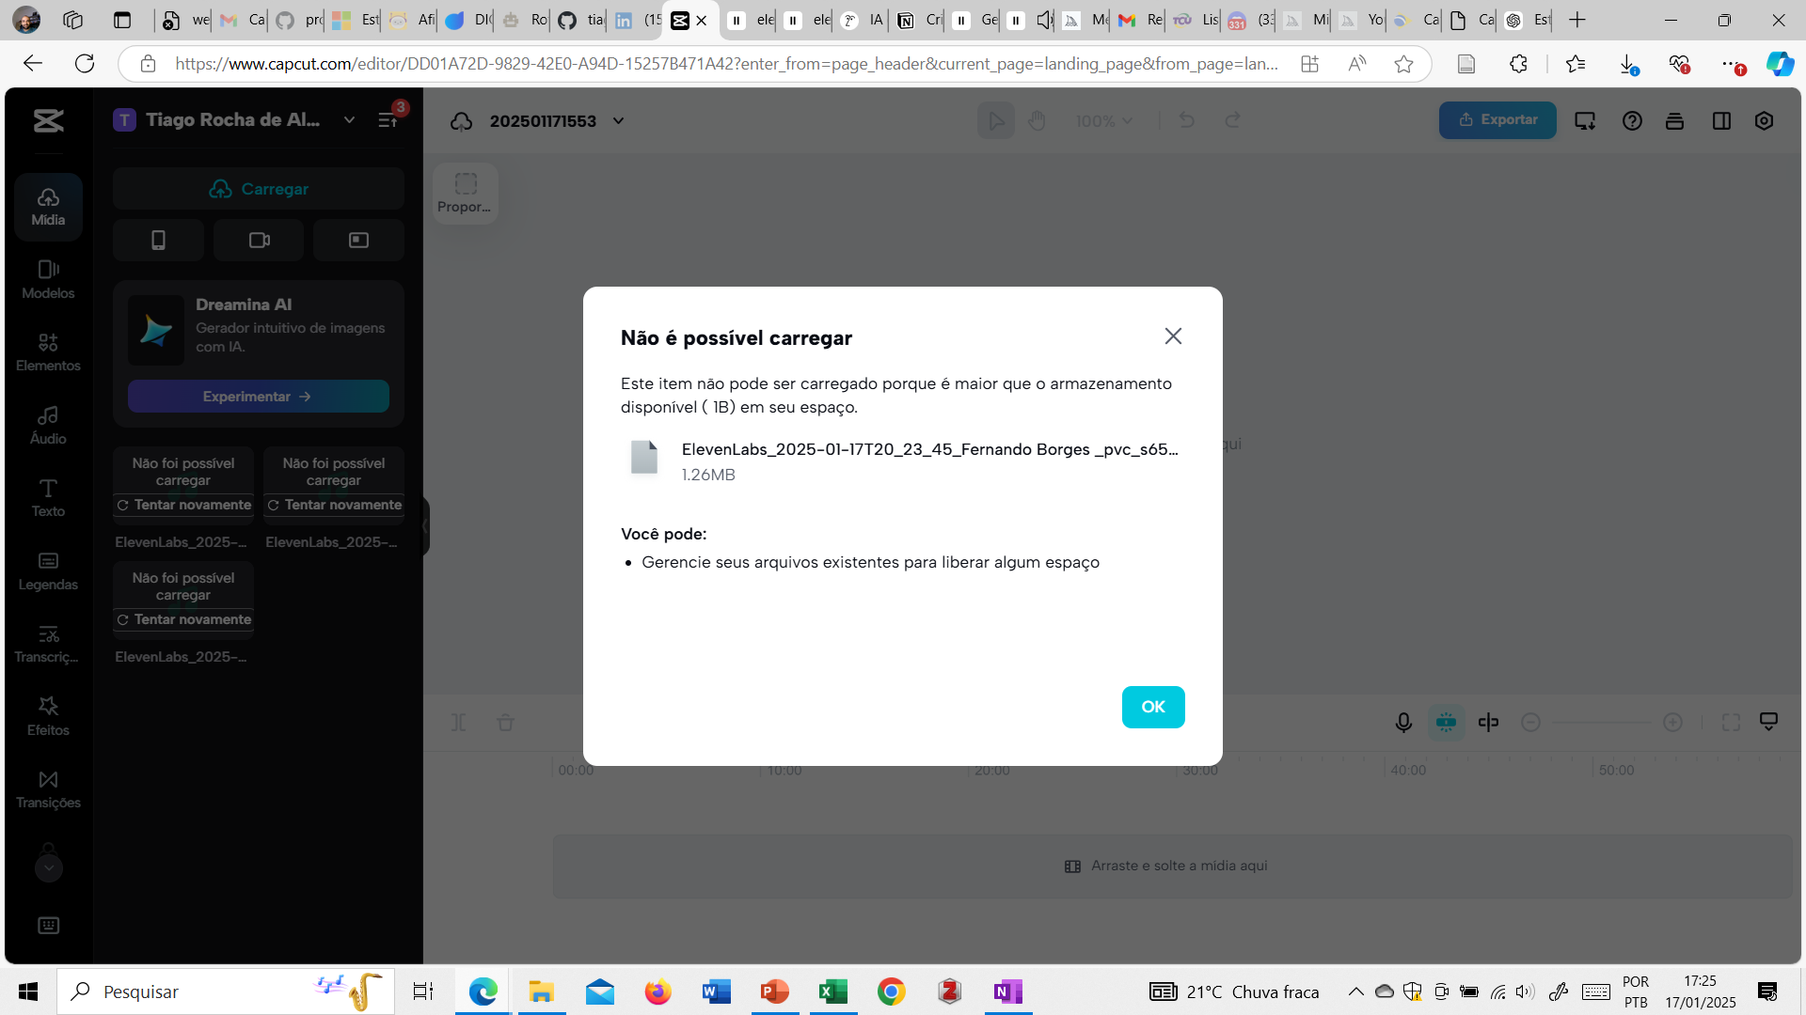

Slide 21
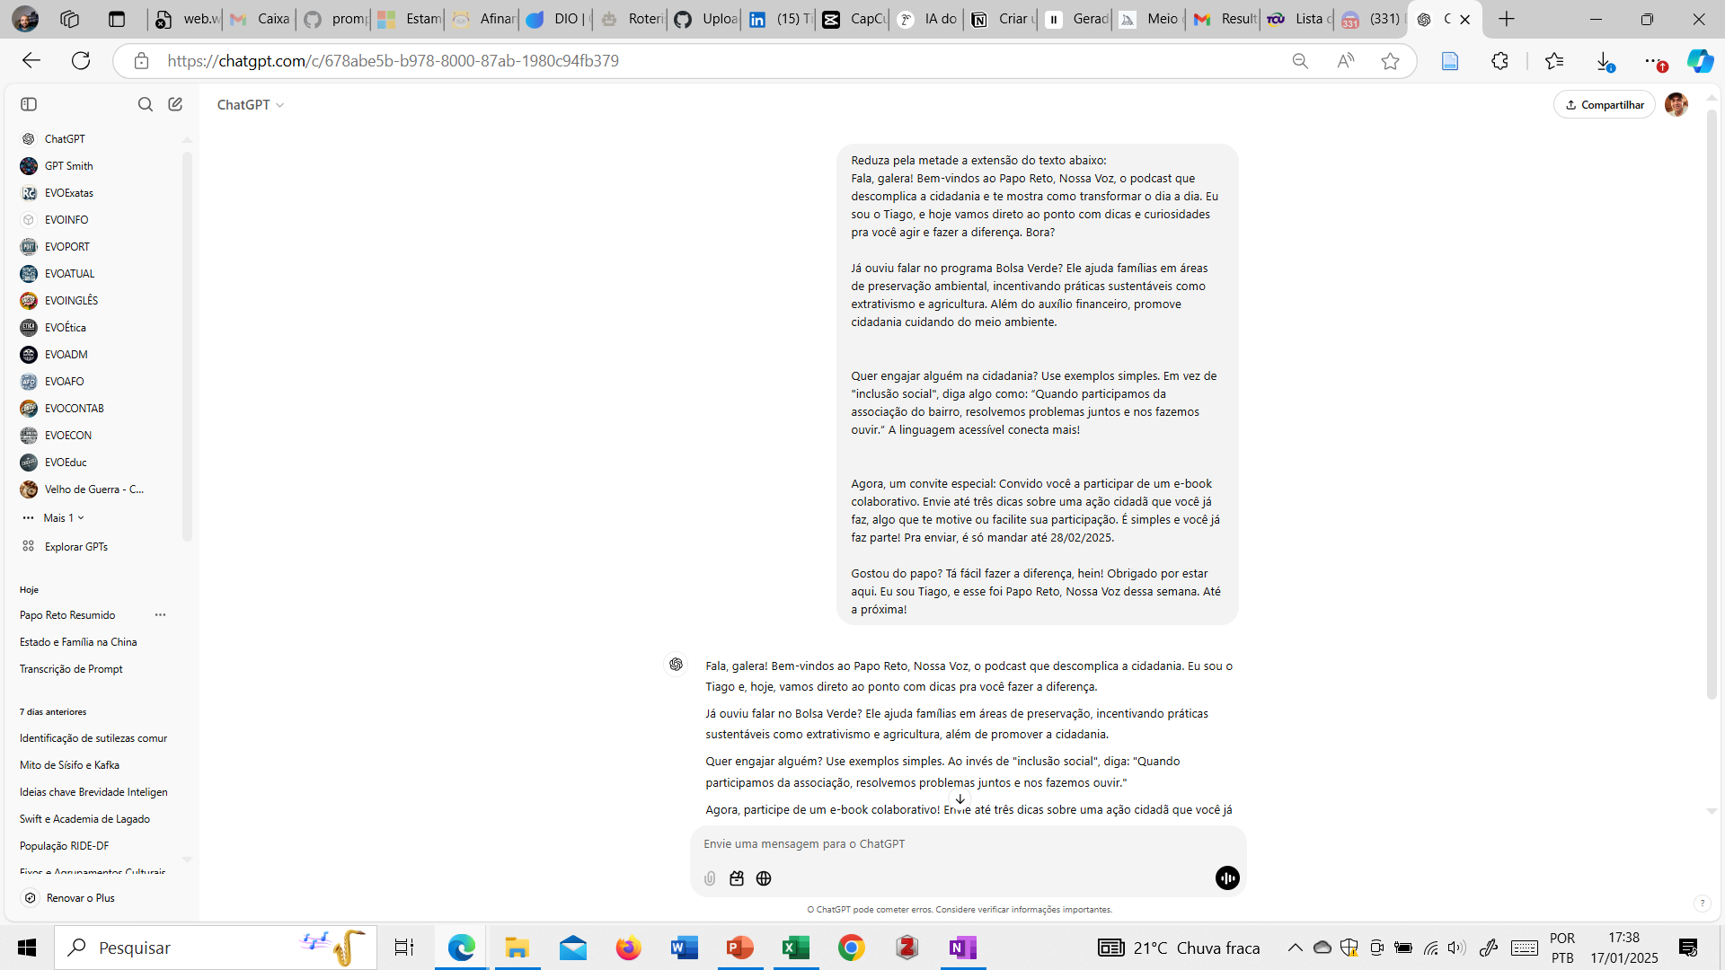

Slide 22
TEXTO FINAL
Fala, galera! Bem-vindos ao Papo Reto, Nossa Voz, o podcast que descomplica a cidadania. Eu sou o Tiago e, hoje, vamos direto ao ponto com dicas pra você fazer a diferença.
Já ouviu falar no Bolsa Verde? Ele ajuda famílias em áreas de preservação, incentivando práticas sustentáveis como extrativismo e agricultura, além de promover a cidadania.
Quer engajar alguém? Use exemplos simples. Ao invés de "inclusão social", diga: "Quando participamos da associação, resolvemos problemas juntos e nos fazemos ouvir."
Agora, participe de um e-book colaborativo! Envie até três dicas sobre uma ação cidadã que você já faz, até 28/02/2025.
Gostou? Obrigado por estar aqui. Até a próxima!

Slide 23
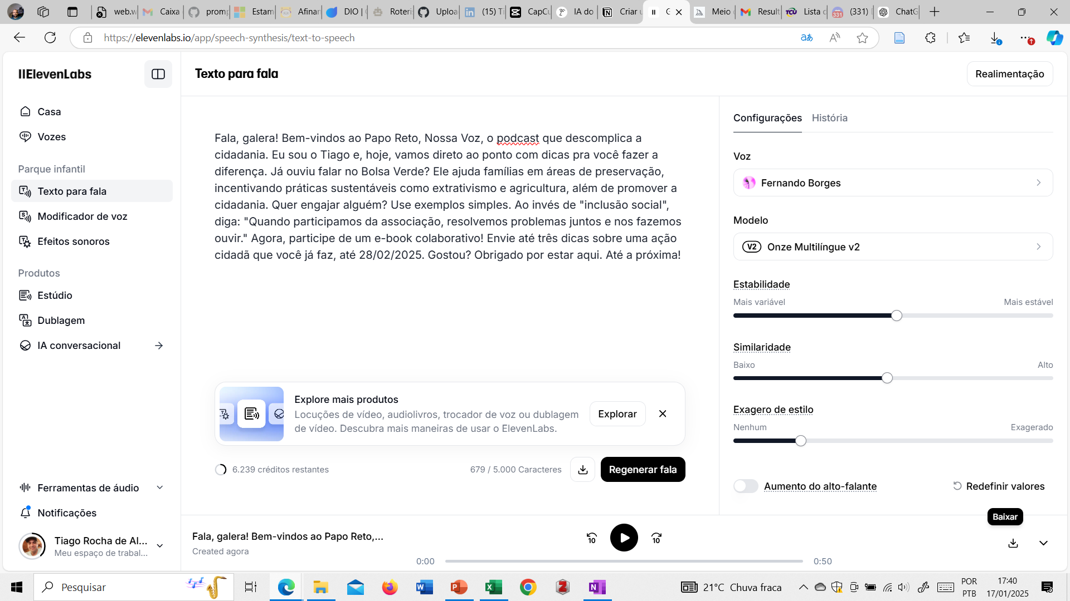
GERAÇÃO DE AUDIO POR IA

Slide 24
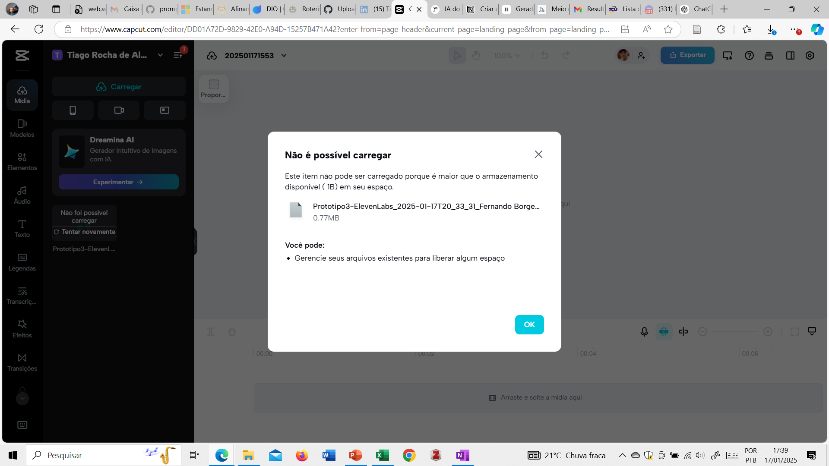
NÃO EDITADO NO CAPCUT POR FALTA DE ESPAÇO

